Slide 1
PEMBELIAN BUKU
KELAS XI

Slide 2
Syarat Pembelian Buku Paket Kelas XI
Lunas SPP sampai bulan Juni
Lunas uang kegiatan tahunan
Lunas UPP

Slide 3
Catatan Penting Untuk Pembelian Buku
Peserta didik yang membeli secara keseluruhan mendapatkan diskon 5 %
Peserta didik yang tidak membeli secara keseluruhan maka ditetapkan harga satuan seperti yang tertera di bawah.
Mohon sebelum transfer untuk mencermati terkait uang yang ditransfer berdasarkan harga buku. Dan diskonnya juga jika peserta didik membeli secara buku seluruhnya.
Mohon untuk membawa tas/tempat buku karena sekolah tidak menyediakan tas/tempat buku

Slide 4
Alur Pembelian Buku:
Melakukan pemesanan secara online
Pembelian paket: klik http://bit.ly/TCRBUKUSET
Pembelian satuan: klik http://bit.ly/TCRBUKUXI
Melakukan transaksi pembayaran buku melalui transfer ke Bank Mandiri atas nama SMA Tarakanita Citra Raya
No Rek : 155-00-0268272-5
Menunjukkan bukti pembayaran kepada panitia buku yang berada di hall
Menunjukkan nomer antrian & bukti pembayaran kepada petugas bku di ruang kelas XI IPS
Mengecek buku kembali buku yang dibeli bersama petugas
Buku yang sudah dibeli tidak dapat ditukar atau dikembalikan

Slide 5
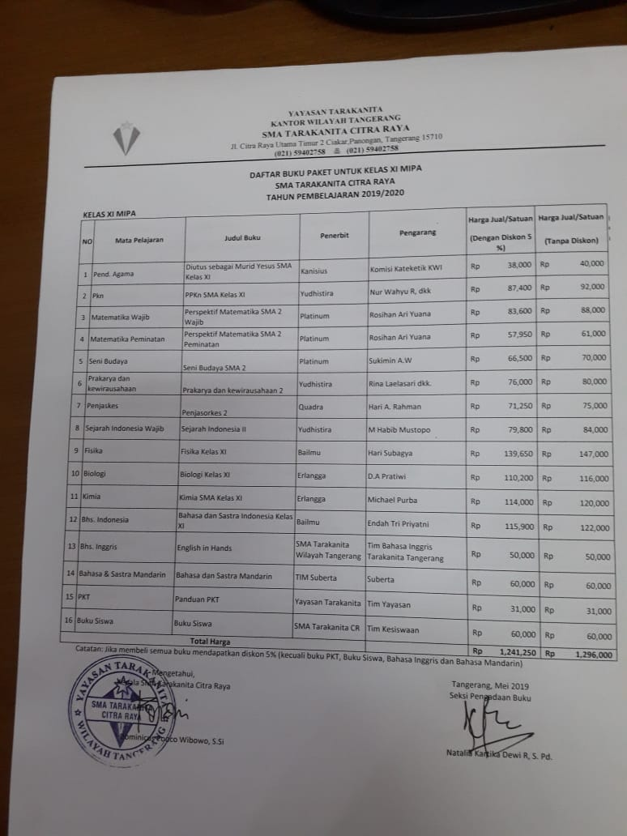

Slide 6
